Slide 1
สื่อการประกอบการสอน รหัสวิชา PAI๑๑๐๔ รายวิชา ประติมากรรม ๑ สาขาวิชา จิตรกรรม คณะ/ วิทยาลัย ศิลปกรรมศาสตร์ มหาวิทยาลัยราชภัฏสวนสุนันทา ภาคการศึกษา ๑ ปีการศึกษา ๒๕๖๖ โดย อาจารย์ จารุวรรณ เมืองขวา

Slide 2
การสร้างประติมากรรม
ในการศึกษาศิลปะไม่ว่าจะแขนงใดก็ตามย่อมจะมีการเน้นทั้งภาคทฤษฎีและภาคปฏิบัติ ในส่วนของภาคทฤษฎีจะเป็นเรื่องราวเกี่ยวกับประวัติความเป็นมารวมทั้งหลักของการสร้างงานในแขนงนั้นๆ โดยมีวัตถุประสงค์เพื่อให้ผู้เรียนได้เรียนรู้ความเข้าใจในเนื้อหาและนำไปใช้ได้อย่างถูกต้อง สำหรับภาคปฏิบัติจะเป็นการนำความรู้ความเข้าใจจากการศึกษาภาคทฤษฎีมาใช้ให้เกิดผลงานในแขนงนั้นๆ โดยมีวัตถุประสงค์เพื่อให้ผู้เรียนเกิดทักษะและกระบวนการสร้างงานอย่างเป็นระบบและถูกวิธี พร้อมทั้งให้มีการใช้วัสดุอุปกรณ์ได้อย่างถูกวิธีเพื่อให้ผู้เรียนได้บรรลุตามวัตถุประสงค์ในการเรียนรู้ที่สอดคล้องกันทั้งภาคทฤษฎีและภาคปฏิบัติ

Slide 3
ประวัติศาสตร์ประติมากรรม (HISTORY SCULPTURE) 1. ประติมากรรมยุคก่อนประวัติศาสตร์ Pre-Historic Period of Sculpture
เริ่มเมื่อราวประมาณ 500,000 ถึง 5,000 ปีก่อนคริสต์ศตวรรษ ตั้งแต่มนุษย์เผ่าพันธุ์แรกได้ทิ้งร่องรอยซากวัตถุให้ปรากฏไว้ในแหล่งต่างๆ แสดงถึงการพัฒนาเพื่อการดำรงชีวิตเพื่อความอยู่รอดเห็นถึงระบบสังคมในระยะแรกๆ อารยธรรมขั้นตั้นของมนุษย์ก่อนจะรู้จักประดิษฐ์อักษรขึ้นมาใช้โดยนักโบราณคดีกำหนดผลงานศิลปะของมนุษย์ที่สร้างขึ้นก่อนจะมีการบันทึกเป็นลายลักษณ์อักษรเป็นยุคก่อนประวัติศาสตร์แบ่งออกเป็นสามยุคด้วยกันคือ ยุคหินเก่า ยุคหินกลาง ยุคหินใหม่ ผลงานประติมากรรมยุคหินจะมีอยู่ปะปนกับภาพเขียน มีทั้งรูปแกะสลักบนฝาผนังถ้ำ ปั้นด้วยดิน แกะสลักลงบนงาเขาหรือกระดูกสัตว์ เช่น รูปแกะสลักจากเขากวางเรนเดียร์เป็นรูปวัวไบซัน รูปที่มีชื่อเสียงคือ วินัสแห่งวิลเลนดอร์ฟ (Venus of Willendolf) พบในประเทศออสเตรีย ซึ่งมีความเชื่อว่าเป็นเทพเจ้าแห่งความอุดมสมบูรณ์ วีนัสแห่งเวสโทนิค (Venus of Vesstonic) พบในประเทศเวโกสโลวาเกีย และวีนัสแห่งลอเซล (Venus of Laussel) พบในประเทศฝรั่งเศส

Slide 4
ประติมากรรมลักษณะลอยตัว “รูปวีนัสแห่งวีเลนดอร์ฟ” แกะสลักจากหินปูนพบที่ออสเตรีย (ที่มา: https://www.thairath.co.th/content/1220997)

Slide 5
ประติมากรรมลักษณะลอยตัว “วีนัสแห่ง vestonice” แกะสลักจากหินปูนพบที่เชค (ที่มา: https://www.gotoknow.org/posts/436918 )

Slide 6
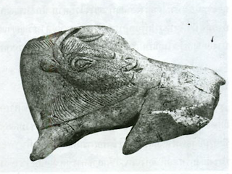
ประติมากรรมแกะสลักลักษณะนูนต่ำ “วีนัสแห่งลอเซล” เป็นรูปผู้หญิงเปลือยยุคแรกเริ่ม ประมาณ 21,000 ปี กาลคริสตกาล พบที่ฝรั่งเศส (ที่มา: http://kunanyazii.blogspot.com/2011/02/blog-post.html)
ประติมากรรมลักษณะนูนต่ำ “รูปวัวไบซัน” แกะสลักด้วยเขากวางเรนเดียร์ประติมากรรมยุคหินเก่า ขนาดสูง 4 นิ้ว พบที่ถ้ำเลเดน ฝรั่งเศส
(ที่มา: http://iamkaew.blogspot.com/2010/12/blog-post_09.html)

Slide 7
2.ประติมากรรมยุคประวัติศาสตร์ Historic Period of Sculture
2.1 ประติมากรรมอียิปต์ (Egypt Sculpture)
ประติมากรรมของอียิปต์โบราณมีลักษณะพิเศษเฉพาะ และมีระยะเวลาพัฒนาต่อเนื่องกันนานถึงสองพันกว่าปี ผลงานประติมากรรมของอียิปต์มีวิวัฒนาการเกิดขึ้นไปพร้อมกับสถาปัตยกรรม ลักษณะของงานประติมากรรมอียิปต์ส่วนใหญ่เป็นหินจึงมักมีรูปแท่งหินบังคับรูปทรง ในงานประติมากรรมของอียิปต์เป็นแท่งซึ่งมีรูปทรงตั้งแต่ขนาดเล็กไปจนถึงขนาดใหญ่สูง อียิปต์นิยมแกะสลักประติมากรรมลักษณะนูนต่ำ ลักษณะลอยตัว และลักษณะร่องลึก นอกจากการแกะสลักหินแล้วชาวอียิปต์ยังมีความสามารถในการหล่อสำริด เงินและทองคำได้เป็นอย่างดี นักประวัติศาสตร์ได้แบ่งศิลปะของอียิปต์ตามยุคสมัยดังนี้

Slide 8
2.1.1 สมัยอาณาจักรเก่า (The Old Kingdom) ประมาณ 3300 ถึง 2475 ปีก่อนคริสต์ศตวรรษ ประติมากรรมอียิปต์ยุคนี้จะมีการแกะสลักแผ่นหินลักษณะนูนต่ำเป็นรูปฟาโรห์กำลังเหยียบต้นปาปิรัส ฉากหลังเป็นรูปฟาโรห์กำลังเดินตรวจความพินาศของศัตรูพร้อมด้วยขบวนติดตาม ซึ่งประติมากรรมลักษณะนูนต่ำชิ้นนี้เป็นรูปแบบซึ่งเป็นหลักเกณฑ์ในการสร้างผลงานในยุคต่อมา ส่วนผลงานประติมากรรมลักษณะลอยตัวของอียิปต์สมัยอาณาจักรเก่าจะเป็นรูปฟาโรห์องค์ต่างๆ

Slide 9
รูปสลักลอยตัวฟาโรห์โซเซอร์ (Zoser or Djoser) อายุราว 2680 ปีก่อนคริสตกาล อยู่ในท่าประทับนั่งบนบัลลังก์ขนาดเท่าพระองค์จริง ตั้งอยู่ในห้องหินถัดจากวิหารสำหรับทำพิธีศพ (mortuary temple) ใกล้กับปิรามิดขั้นบันไดของพระองค์ (Stepped Pyramid) เมืองซักการ่า พระหัตถ์ขวากำอยู่ใต้หน้าอก พระหัตถ์ซ้ายติดอยู่ที่สีข้าง โหนกแก้มสูง ในปิรามิดมีภาพสลักนูนต่ำของพระองค์สวมมงกุฎขาวแห่งอียิปต์บน (ที่มา: https://sites.google.com/site/finalwestart/smay-ra-chwngst )

Slide 10
ประติมากรรมรูปสฟิงซ์ขนาดใหญ่ (Great Sphinx) อยู่ทางด้านหน้าปิรามิดของฟาโรห์ คาฟรา อายุราว 2530 ปีก่อนคริสตกาล สลักจากหินปูน สูงราว 66 ฟุต (20 เมตร) ยาว 240 ฟุต (74 เมตร) เป็นพระพักตร์ของพระองค์เอง ส่วนลำตัวเป็นสิงโต สฟิงซ์เป็นสัญลักษณ์ของฟาโรห์และเป็นเครื่องหมายแห่งพุทธิปัญญาและอำนาจ พละกำลังคือสิงโต ผสมผสานกับปัญญาความรู้คือใบหน้ามนุษย์ นักอียิปต์วิทยาบางท่านเชื่อว่าสันนิษฐานว่าคงสร้างมาพร้อมกับการก่อสร้างปิรามิดนี้ เพราะใบหน้าละม้ายกับของฟาโรห์คาฟรา (ที่มา: https://sites.google.com/site/finalwestart/smay-ra-chwngst )

Slide 11
รูปสลักลอยตัวของฟาโรห์คาฟราหรือเคเฟรน (Khafra or Chephen) จากเมืองกิเซ่ห์ (Gizeh) อายุประมาณ 2500 ปีก่อนคริสตกาล สลักจากหินดิโอไรต์สีเขียว (คล้ายหินแกรนิต) สูง 66 นิ้ว พบอยู่ในห้องที่ทำด้วยหินแกรนิตสีแดงภายในวิหารสำหรับประดิษฐานเทวรูป (sanctuary temple) ของพระองค์ บนประตูทางเข้าของห้องนี้สลักอักษรชื่อและตำแห่งของพระองค์ มีรูปสลักของพระองค์ประทับนั่ง 23 รูป รูปนี้พระองค์ประทับนั่งบนบัลลังก์ เบื้องหลังพระเศียรมีนกอินทรีย์กำลังกางปีกปกป้อง ซึ่งเป็นสัญลักษณ์ของเทพแห่งดวงอาทิตย์ แสดงถึงสถานภาพว่าฟาโรห์เป็นโอรสแห่งสุริยเทพ ฐานบัลลังก์แกะสลักรูปดอกบัวคู่กับต้นปาปิรัสซึ่งเป็นสัญลักษณ์ของการรวมอียิปต์บนและอียิปต์ล่าง พระองค์สวมกระโปรงแบบธรรมดาของสมัยราชอาณาจักรเก่า และมีเครื่องประดับพระเศียร การแสดงท่าทางของพระองค์ดูเป็นลักษณะเฉพาะตัว แข็งแรง แทรกอยู่ในลักษณะที่สงบ สะท้อนถึงพลังที่ยั่งยืนของฟาโรห์และสถานะของกษัตริย์ (ที่มา:https://sites.google.com/site/finalwestart/smay-ra-chwngst)

Slide 12
ประติมากรรมลักษณะลอยตัว “รูปอาลักษณ์ Scribe” (ที่มา:http://healthstandards.com/blog/2014/02/20/medical-scribes-luis-saldana/ )

Slide 13
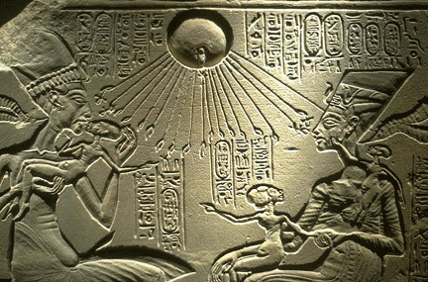
2.1.2 สมัยอาณาจักรกลาง (The Middle Kingdom) ประมาณ 2040 – 1786 ปีก่อนคริศต์ศตวรรษ งานประติมากรรมในสมัยนี้ยังคงยึดถือรูปแบบดั้งเดิมของสมัยอาณาจักรเก่า เปลี่ยนแปลงไปบ้างคือเริ่มเกิดความแตกต่างแยกกันขึ้นในอาณาจักร คนชั้นกลางเริ่มเติบโตมีบทบาทต่อการอุปถัมภ์ศิลปะ มีผลต่อการสร้างผลงานศิลปะ ทำให้ช่างหรือประติมากรยอมลดคุณภาพ เพื่อได้ผลงานประติมากรรมเพิ่มมากขึ้น โดยใช้เทคนิคขบวนการแกะสลักแบบลักษณะร่องลึกแทนการแกะสลักตามแบบลักษณะนูนต่ำที่ใช้เวลามากกว่า
งานประติมกรรมร่องลึกที่มีการแกะสลักเป็นเส้นลึกลงไปในพื้นหรือพื้นหลังเพื่อให้เห็นเป็นภาพ
(ที่มา:http://people.ucls.uchicago.edu/~bwildem/art_hist_laba/egypt/Akhenaten.html )

Slide 14
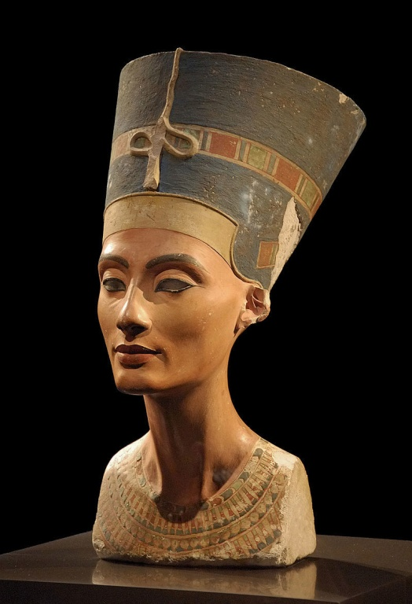
2.1.3 สมัยอาณาจักรใหม่ (The New Kingdom) ประมาณ 1570 – 1085 ปีก่อนคริสต์ศตวรรษ เนื่องจากการปฏิรูปศาสนาจึงมีผลต่อการเปลี่ยนแปลงประติมากรรมในอียิปต์ การสร้างผลงานประติมากรรมแกะสลักหินจะคำนึงถึงลักษณะความเหมือนจริง (Realism) ยิ่งขึ้น เช่น รูปประติมากรรมแกะสลักหีบพระศพของพระเจ้าตุตานคาเมนมีลักษณะเหมือนจริงมากพระเศียรและพระพักตร์ห่อหุ้มด้วยหน้ากากทองคำลงยา ฝังอัญมณีที่มีค่างดงามหรือรูปเหมือนครึ่งพระองค์พระนางเนเฟอร์ติติ (Nefertiti) พระราชินีของฟาโรห์อเมนโฮเตปที่ 4
ประติมากรรมลักษณะลอยตัว “รูปพระนางเนเฟอร์ติติ” แกะสลักหินปูนระบายสีสูง 20 นิ้ว ประติมากรรมของอียิปต์สมัยอาณาจักรใหม่
(ที่มา: https://www.matichon.co.th/lifestyle/news_43146 )

Slide 15
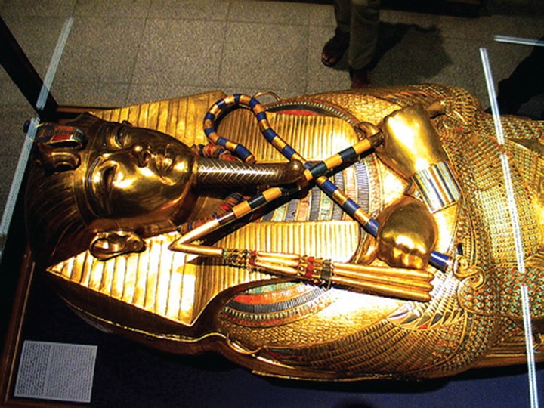
ประติมากรรมลักษณะร่องลึก “รูปพระราชวงศ์ของพระนางเนเฟอร์ติติ” แกะสลักจากหินปูนประติมากรรมอียิปต์สมัยอาณาจักรใหม่ (ที่มา:https://www.thairath.co.th/content/11188)
ประติมากรรมลักษณะนูนสูง “รูปหน้ากากทองของฟาโรห์ตามคาเมน”
ประติมากรรมของอียิปต์สมัยอาณาจักรใหม่
(ที่มา:https://www.goldtraders.or.th/ArticleView.aspx?gp=2&id=772)

Slide 16
2.2 ประติมากรรมเมโสโปเตเมีย (Mesopotamia Sculpture)
อารยธรรมของชนชาติในเมโสโปเตเมียมีความเก่าแก่มากอาจจะมากกว่าของอียิปต์ คือเริ่มราวประมาณตั้งแต่ 8000 – 7000 ปีก่อนคริสต์ศตวรรษ เมโสโปเตเมีย คือดินแดนที่อยู่ตรงกลางระหว่างแม่น้ำไทกรีสและยูเฟรติส (Tigris and Euphrates) ไหลมาบรรจบรวมกัน ปัจจุบันเป็นส่วนหนึ่งของประเทศซีเรียและประเทศอิรักในอดีตดินแดนแห่งนี้มีหลายเผ่าพันธุ์อาศัยอยู่
2.2.1 กลุ่มซูเมอร์และบาบิโลเนีย (Sumer And Babylonia) คนกลุ่มนี้เป็นกลุ่มผู้วางรากฐานความเจริญทางด้านศิลปะไว้อย่างมากมายประติมากรรมของชาวซูเมอร์มีทั้งรูปลักษณะนูนต่ำและลักษณะลอยตัวแต่มักนิยมสร้างเป็นรูปนูนต่ำมากกว่า ลักษณะเด่นของงานประติมากรรมซูเมอร์คือผลงานจะมองด้านหน้าตรง ไม่หันหน้าหรือเอี้ยวตัว ถ้าเป็นรูปคนดวงตาของรูปจะใหญ่ดูผิปกติมากมีการทาสีหรือตกแต่งด้วยเปลือกหอยสีดำให้เหมือนตาคนจริง มีจมูกใหญ่ไหล่กว้างยกมือทั้งสองกุมประสานกันไว้ที่หน้าอก และมีรูปร่างที่แข็งทื่อส่วนประติมากรรมลักษณะนูนต่ำชอบสลักลงบนแผ่นหินหรือแผ่นไม้ เป็นเรื่องราวของการรบที่มีชัยชนะเหนือศัตรู การล่าสัตว์ ตกแต่งด้วยการฝังเปลือกหอย

Slide 17
ประติมากรรมลักษณะลอยตัว รูปข้าราชบริพารชื่อ เอบิห์อิลในชุดกระโปรงหนังแพะ (ที่มา:http://worldcivil14.blogspot.com/2014/ )

Slide 18
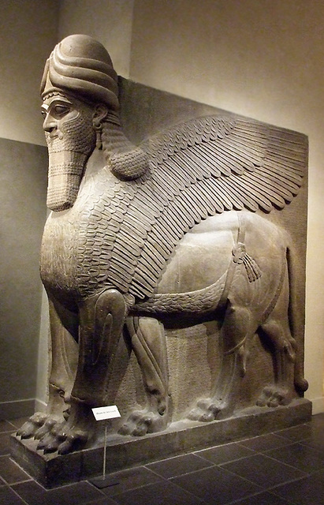
2.2.2 กลุ่มแอสสิเรีย (Assylia) งานประติมากรรมของชาวแอสสิเรียมีความโดดเด่นมีคุณค่าในทางศิลปะและฝีมือมากกว่าชนชาติใดในกลุ่มเมโสโปเตียเมีย งานประติมากรรมส่วนใหญ่จะเป็นการแกะสลักลักษณะนูนต่ำและนูนสูง ลักษณะงานลอยตัวมีเพียงเล็กน้อย เรื่องราวที่ปรากฏมักจะเป็นเรื่องราวเกี่ยวกับสงคราม การต่อสู้และการล่าสัตว์ งานเหล่านี้แสดงออกถึงการทารุณโหดร้ายอย่างมาก บางรูปแสดงให้เห็นการทารุณกรรมด้วยวิธีที่โหดเหี้ยมต่อเชลยจากสงครามด้วยการทรมานแบบต่างๆ
ประติมากรรมแกะสลักหิน รูปวัวมีปีกศีรษะเป็นมนุษย์ สูงประมาณ 192 นิ้วราว 720 ปีก่อนคริสตกาล ศิลปะกลุ่มแอสสิเรีย
(ที่มา:http://www.ipernity.com/doc/laurieannie/24661855 )

Slide 19
ประติมากรรมแกะสลักหินลักษณะนูนต่ำ รูปกษัตริย์อัสซูร์บานิปาลพุ่งหอกล่าสิงโต ศิลปะกลุ่มแอสสิเรีย (ที่มา:http://www.sookjai.com/index.php?action=profile;u=1722;sa=showPosts;start=260)

Slide 20
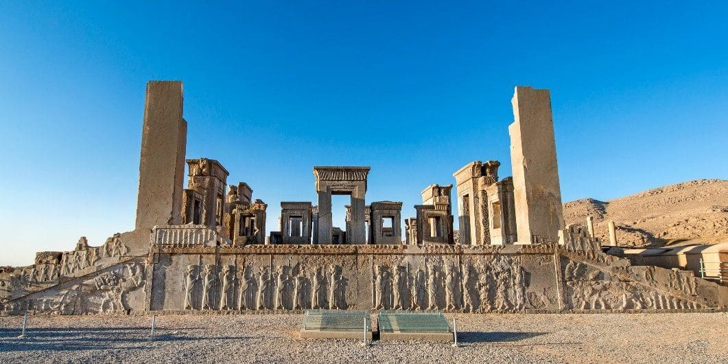
2.2.3 กลุ่มเปอร์เซีย (Persia) ประติมากรรมของชาวเปอร์เซียได้รับอิทธิพลและแรงบันดาลใจในดาลรูปแบบและความคิดมาจากประติมากรรมแอสสิเรีย จะเปลี่ยนแปลงบ้างก็เพียงส่วนน้อย เช่น ความกลมนูนมากกว่า เน้นกล้ามเนื้อเด่นชัดยิ่งขึ้น ประติมากรรมเปอร์เซียผลงานเป็นของกษัตริย์ เพราะเหตุว่ากษัตริย์เปอร์เซียเกือบทุกพระองค์สนใจในเรื่องศิลปะ ทรงอุปถัมภ์และเลี้ยงดูประติมากรส่วนใหญ่
รูปสถาปัตยกรรมเปอร์ชิโพลิส (Persepolis)
(ที่มา:http://www.sawasdeeholidays.co.th/detail.php?p=308&c=28 )

Slide 21
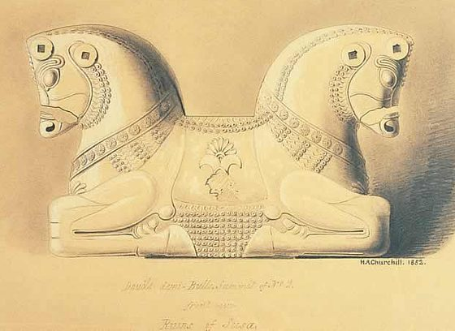
ประติมากรรมแกะสลักหินนูนต่ำ ห้องอะปาดาน่าในพระราชวังเปอร์ซิโพลิส
(ที่มา:http://www.chsfellows.org/2011/12/16/achamenid-ethnicity- from-the-material-perspective/apadana-e-staircase/)
ประติมากรรมประยุกต์ลักษณะลอยตัวบัวหัวเสาแบบรูปวัว
(ที่มา: https://sites.google.com/a/samakkhi.ac.th/xarythrrm-tawan-tk-yukh-boran/xarythrrm-krik/pexrseiy)

Slide 22
2.3 ประติมากรรมกรีก (Greek Sculpture)
ในแถบทะเลเอเจียนเป็นเขตพื้นที่อารายธรรมที่เจริญเก่าแก่แห่งหนึ่งของโลก อารยธรรมกรีกถือเป็นจุดเริ่มต้นของอารยธรรมตะวันตกในยุคสมันต่อมาก็ว่าได้ ศิลปกรรมของกรีกจะเป็นการถ่ายทอดธรรมชาติ โดยยึดเอาความงามความสมบูรณ์บนเรือนร่างของมนุษย์เป็นหลัก เช่น การถ่ายทอดรูปร่างของเทพเจ้าของกรีกเป็นรูปร่างของมนุษย์ ฯลฯ ดินแดนแถบนี้มีกลุ่มคนอยู่หลายกลุ่มรวมถึงกลุ่มคนที่อพยพเคลื่อนย้ายกันเข้ามา กลุ่มที่สำคัญมี 4 กลุ่ม คือ กลุ่มเอเคียน กลุ่มเอโอลียนส์ กลุ่มไอโอเนียนส์และกลุ่มดอเรียนส์ จะแบ่งผลงานประติมากรรมของกรีกออกได้ 4 ยุค ดังนี้
2.3.1 สมัยแรกเริ่ม (Primitive Period) ประมาณ 800 ถึง 650 ปีก่อนคริสต์ศตวรรษ เริ่มต้นผลงานขาดฝีมือและทักษะ ผลงานประติมากรรมจะมีขนาดเล็ก ส่วนมากจะปั้นด้วยดินเหนียวเป็นรูปคนและสัตว์ต่าง เช่น รูปวัว กวาง ม้าและนก ตากแดดและนำมาเผา หล่อด้วยทองแดง ตะกั่ว สำริดและแกะสลักรูปจากงานสัตว์อีกด้วย

Slide 23
2.3.2 สมัยอาร์เคอิค (Archaic Period) ประมาณ 650 ถึง 450 ปี ก่อนคริสต์วรรษ ประติมากรรมของกรีกระยะแรกได้รับอิทธิพลจากประติมากรรมอียิปต์ โดยผ่านทางซีเรียอีกทางหนึ่งผลงานจึงมีลักษณะที่ต้องการให้ผู้ดูงานเพียงด้านหน้าด้านเดียวเท่านั้น มีรูปทรงท่าทางแข็งทื่ออยู่ในรูปทรงของแท่งหินที่ใช้แกะสลัก ผลงานประติมากรรมลักษณะลอยตัวที่โดดเด่นคือรูปแกะสลักหินอ่อน 2 แบบคือ
1. แบบคูรอส (Kouros) รูปแกะสลักเป็นรูปผู้ชายเปลือยเต็มตัวในท่ายืนที่แสดงถึงกายวิภาก มือทั้งสองข้างกำแขนทั้งสองข้างแนบชิดลำตัว เท้าด้านซ้ายย่างไปข้างหน้าเล็กน้อย
2. แบบคูเร (Koure) รูปแกะสลักเป็นรูปผู้หญิงยืนเต็มตัวสวมเสื้อผ้ามิดชิด กระโปรงยาวมีจีบรอบ เอวเรียกว่าทูนิคเสื้อผ้ามีรอยยับและจัดกลีบเป็นระเบียบ เท้าทั้งสองจะยืนชิดกัน มีดวงต่าค่อนข้างใหญ่เบิกกว้างส่วนรูปแกะสลักหินนูนต่ำเป็นรูปคนมีลักษณะเดียวกันกับประติมากรรมลอยตัว

Slide 24
ประติมากรรมลักษณะลอยตัว “รูปชายหนุ่ม Kouros” แกะสลักหินอ่อน (ที่มา: https://lemonodaso.exblog.jp/26108724/ )

Slide 25
ประติมากรรมลักษณะลอยตัว “รูปหญิงสาว Kouroe สวมชุดยาวเรียกว่าทูนิค” แกะสลักหินอ่อน (ที่มา:https://www.pinterest.com/pin/25825397833261513/?lp=true)

Slide 26
2.3.3 สมัยคลาสสิค (Classic Period) ประมาณ 450 ถึง 300 ปีก่อนคริสต์ศตวรรษ ยุคสมัยนี้ถือว่าเป็นยุคทองของกรีก มีความเจริญทั้งด้านประติมากรรมควบคู่กับงานสถาปัตยกรรมทั้งสองมีรูปทรงสัมพันธ์กันมีวิวัฒนาการทางด้านเทคนิคและฝีมือเครื่องใช้ กรรมวิธีในการสร้างสรรค์ผลงานตลอดจนวัสดุที่ใช้ ส่วนงานโลหะใช้เทคนิคการตอก การเคาะและการดุนมาเป็นกรรมวิธีการหล่อโลหะสำริด
ประติมากรและผลงานที่สำคัญในสมัยคลาสสิค
1. ไมรอน (Myron) ผลงานประติมากรรมที่มีชื่อเสียงที่สุดของไมรอนคือ รูปนักกีฬาขว้างจาน (Statue of Discobolus)

Slide 27
รูปนักกีฬาขว้างจาน (Statue of Discobolus) (ที่มา : https://onartandaesthetics.com/2016/04/12/discobolus-of-myron/ )

Slide 28
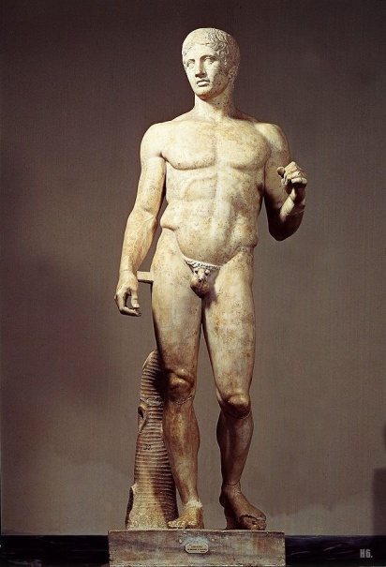
2. โพลีคลิตุส (Polyclitus) ผลงานที่มีชื่อเสียงที่สุดของโพลีคลิตุส คือ รูปนักกีฬาพุ่งแหลน (Doryphorus of Spear Bearer) และรูปหญิงสาวชาวอเมซอนกำลังบาดเจ็บ (Amazon Wounded)
รูปนักกีฬาพุ่งแหลน (Doryphorus of Spear Bearer)
(ที่มา:https://www.pinterest.com/pin/311100286738635023/?lp=true)

Slide 29
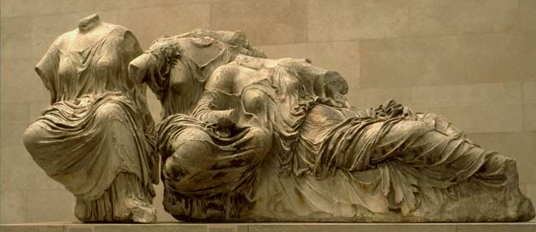
3. ฟิเดียส (Phidias) เป็นประติมากรกรีกสมัยคลาสสิคที่เก่งมากผลงานของเขามีความประณีตละมุนและสง่างาม โดยเฉพาะประติมากรรมที่เหลือจากวิหารพาร์เธนอน ได้รับอิทธิพลงานด้านรูปแบบมาจากประติมากรรมกรีก จนมีชื่อเรียกเฉพาะว่าฟิเดี่ยน สไตล์ (Phidian Style)
(ที่มา: http://www.all-art.org/Architecture/5-5.htm )
Three Goddesses, from the east pediment of the Parthenon, ñ. 438-432 B.C. Marble,over-lifesize. British Museum, London
(ที่มา: http://www.all-art.org/Architecture/5-5.htm )

Slide 30
2.3.4 สมัยเฮเลนนิสติค (Helennistic Period) ราวประมาณ 300 – 146 ปีก่อนคริสต์วรรษ พระเจ้าอเล็กซานเดอร์มหาราชได้ยกทัพเข้าโจมตีอาณาจักรต่างๆ เพื่อขยายอาณาจักรออกไปอย่างกว้างขวาง ส่งผลให้ศิลปะของกรีกได้เปลี่ยนแปลงไปตามศิลปวัฒนธรรมแห่งแว่นแคว้นต่างๆ แพร่หลายเข้าครอบคลุมอารยธรรมโลก แต่ก็ยังมีลักษณะส่วนร่วมสมัยของศิลปะเฮเลนนิสติคแสดงอารมณ์อย่างรุนแรง มีท่าทางเคลื่อนไหวบิดเอี้ยวร่างกายมากขึ้น เสื้อผ้ามีริ้วรอยให้ดูพลิ้วไหว อ่อนช้อย เน้นสัดส่วนที่ถูกต้องชัดเจนตามกายวิภาค มีกรรมวิธีและทักษะในการแกะสลักและหล่อสำริดสูงมากสกุลช่างที่สำคัญมีดังนี้
- สกุลช่างเมืองเพอร์กามันหรือเฟอร์กาม่อน (Pergamon School)
- สกุลช่างเกาะโรดส์ (Rhodes School)
- สกุลช่างอเล็กซานเดรีย (Alexandria School)
- สกุลช่างทราลลิส (Thrall School)
- สกุลช่างโรม (Rome School)

Slide 31
ประติมากรรมลอยตัว รูปแกะสลักหินอ่อน เลาคูนกับลูกชาย โดยสกุลช่างเกาะโรดส์ (ที่มา:http://artbyphu.blogspot.com/2017/05/blog-post.html)

Slide 32
ประติมากรรมลอยตัวสมัยเฮเลนนิสติคที่เลืองลือได้แก่ รูปแกะสลักหินอ่อน วีนัสแห่งมิโลหรืออะโฟรไดท์แห่งมิโล ค้นพบที่เกาะมิโลในแถบทะเลอีเดียน ไม่ทราบประติมากร
วีนัส เดอมิโล (Venus de Milo)
(ที่มา: https://www.takieng.com/stories/3609)

Slide 33
ประติมากรรมลอยตัว แกะสลักหินอ่อน “Winged Victory of Samothrace” (ที่มา: https://www.takieng.com/stories/3609)

Slide 34
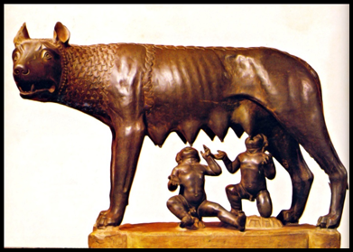
2.3.5 อีทรัสคัน (Etruscan Period) ประมาณ 800 – 100 ปี ก่อนคริสต์ศตวรรษ เป็นกลุ่มอารยธรรมที่เกิดขึ้นบริเวณดินแดนแหลมอิตาลี ซึ่งเป็นของอาณาจักรโรมันในเวลาต่อมา อพยพมาจากเอเชียไมเนอร์ ผลงานศิลปะจะผสมผสานกับศิลปะตะวันออกอันเป็นภูมิลำเนากับอิทธิพลของกรีกร่วมกับศิลปะจากเผ่าอิตาลิค ซึ่งอยู่บริเวณแหลมอิตาลีมาก่อน จนกลายเป็นเอกลักษณ์เฉพาะตน ประติมากรอีทรัสคันมีนิสัยชอบในทางปั้นมากกว่าแกะสลัก ผลงานประติมากรรมที่สำคัญ ได้แก่
“โรมิวลุสกับเรมุสกำลังกินนมสุนัขป่า” (SHE-WOLF OF THE CAPITOL) ศิลปะอีทรัสคัน ประติมากรรมสำริดสูงประมาณ 33 นิ้ว
ปัจจุบันอยู่ที่พิพิธภัณฑสถานแคปิโตลิเน กรุงโรม ประเทศอตาลี
(ที่มา:http://www.digitalschool.club/digitalschool/art/art5_1/lesson2/lesson2_1pic.php )

Slide 35
รูปเทพเจ้าอพอลโลแห่งเมืองเวอิ (The Apollo of Veii) (ที่มา:https://www.pinterest.ph/pin/33833299073 5939282/)

Slide 36
2.4 ประติมากรรมโรมัน (Roman Sculpture)
ในอดีตโรมมันหรือโรมยังตกอยู่ภายใต้อิทธิพลการปกครองและทางวัฒนธรรมของอีทรัสคัน ประติมากรรมโรมันต่างจากกรีกคือ ประติมากรรมโรมันมีลักษณะเหมือนจริง ทั้งรูปแบบรูปทรงและทัศนคติในการนำเสนอเรื่องราว อีกส่วนที่ทำให้โรมันมีความเจริญทางด้านประติมากรรมรูปเหมือนนั้นก็เพราะชาวโรมันมีประเพณีการทำหน้ากากขี้ผึ้ง (Imagines) โดยนำขี้ผึ้งหล่อจำลองใบหน้าบรรพบุรุษเก็บไว้เพื่อเคารพบูชาจึงทำให้ประติมากรรมโรมันเหมือนจริงไปด้วย
จุดประสงค์การสร้างผลงานประติมากรรมอาจแบ่งได้ 3 ประการดังนี้
1. เพื่อตกแต่งสุสานหรือฝังศพ
2. เพื่อตกแต่งอนุสาวรีย์หรือสถาปัตยกรรม
3. เพื่อทำเป็นรูปคนเหมือน

Slide 37
เอรา พาซิส (Ara Pacis) หรือแท่นบูชาสันติภาพ (The Altar of Peace) (ที่มา: https://www.tripadvisor.com/LocationPhotoDirectLink-g187791-d242847-i269922637-Museo_dell_Ara_Pacis-Rome_Lazio.html)

Slide 38
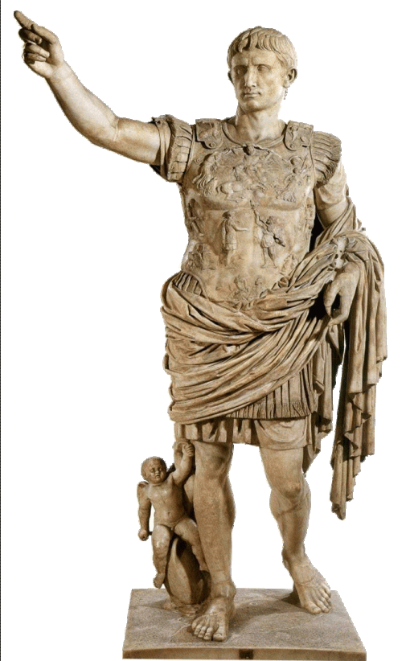
เสาทราจัน (The Column of Trajan) (ที่มา:http://www.artedchula.com/web/index.php?option=com_content&view=article&id=101&Itemid=71)
ประติมากรรมลอยตัว จักพรรดิออกุสตุส เอสปาเชี่ยน หรือ
ซีซาร์ (Caesar)
(ที่มา:http://informationworids.blogspot.com/2013/02/blog-post_9627.html)

Slide 39
2.5 ประติมากรรมคริสเตียน (Christian Sculture) คริสต์ศตวรรษที่ 1-10
ศาสนาคริสต์ได้เริ่มวางรากฐานในอาณาจักรโรมันเมื่อคริสต์วรรษที่ 1 และนั้นคือจุดเริ่มต้นของศิลปกรรมคริสเตียน จนกระทั่งได้รับการรับรองจากจักรพรรดิคอนสแตนตินแห่งอาณาจักรโรมันให้ยกฐานะเป็นศาสนาคริสต์และได้สิ้นสุดลงไปพร้อมกับกรุงโรมตกอยู่ใต้การปกครองของชนชาติอื่นราวปี ค.ศ. 500 และณาจักรก็แตกสลาย ศิลปะกรรมคริสเตียนนิยมเรียกกันว่าศิลปะโรมันยุคปลายเพราะช่างฝีมือส่วนใหญ่ได้รับการถ่ายทอดทักษะมาจากชาวโรมัน

Slide 40
ประตูชัยของจักรพรรดิคอนสแตนติน (ที่มา: http://www.trueplookpanya.com/new/cms_detail/entertainment/13493/00/6393)

Slide 41
2.6 ประติมากรรมไบแซนทิน (Byzantine Sculpture) คริสต์ศตวรรษที่ 4-13 ค.ศ. 395-1453
ศิลปกรรมไบแซนทินช่วงแรกได้รับอิทธิพลมาจาเฮเลนนิสติคของกรีกและโรมมันโดยตรง ในสมัยจักรพรรดิเลโอที่ 3 พระองค์ทรงกวาดล้างความเหลวแหลกของคณะสงฆ์ โดยถือว่าการเชื่อถือโชคลางอันงมงายเป็นการมอมเมาประชาชนให้ยึดถือคำสั่งสอนในพระคัมภีร์เป็นสำคัญ พระองค์ทรงมีพระราชบัญชาให้ลบภาพและทลายรูปเคารพทั้งหมด แนวคิดนี้ได้เกิดขึ้นติดต่อกันกันเป็นระยะเวลานานถึง 120 ปี และได้ส่งผลต่อวงการศิลปกรรมมิใช่น้อยจึงทำให้ผลงานประติมากรรมไบแซนทินไม่โดดเด่น

Slide 42
2.7 ประติมากรรมโรมันก์ (Romanesque Sculpture) คริสต์วรรษที่ 9-13 ค.ศ. 997-1197
ประติมากรรมในยุคนี้ถูกนำไปประดับตามส่วนต่างๆ บนกรอบหน้าต่างหัวเสา รวมถึงเครื่องเรือนต่างๆคำว่า “โรมันเนสก์” แปลว่า แบบโรมัน เพราะว่าศิลปะสมัยนี้มีลีลาลวดลายรูปแบบที่เหมือนศิลปะโรมันมาก เมื่อหลังศิลปะไบแซมทินได้ผสมผสานความคิดของศิลปะตกวันตกและตะวันออกเข้าด้วยกันศิลปะโรมันเนสก์ก็ไม่ได้ทำเนื้อหาเกี่ยวกับเรื่อโบราณ แต่กลับทำเรื่องราวของศาสนาคริสต์หรือศิลปะ คริสเตียนของชาวโรมัน โดยนำเรื่องราวของพระคัมภีร์เก่าและคัมภีร์ใหม่ เรื่องราวของศาสดา ชีวประวัติของนักบุญ รูปเปรียบเทียบความดีความชั่ว สัตว์ต่างๆ รูปทรงเรขาคณิตและรูปดอกไม้ นิยมแกะสลักหินเป็นส่วนใหญ่

Slide 43
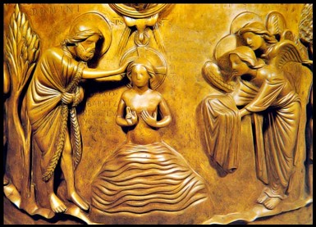
ประติมากรรมแกะสลักหินนูนสูงหน้าจั่วซุ้มประตูโบสถ์วิหารแซงต์ ปิแอร์ (ที่มา:http://th.hi-traveller.com/in3qW4vaMQr0ZO93.html )
ประติมากรรมประยุกต์โลหะสำริดสูง 25 นิ้ว นูนสูง อ่างน้ำมนต์ในพิธีจุ่ม(ที่มา:http://119.46.166.126/self_all/selfaccess11/m5/art5_1/lesson2/lesson2_3.php )

Slide 44
2.8 ประติมากรรมกอธิค (Gothic Sculpture) คริศต์ศตวรรษที่ 12-15 ค.ศ. 1150-1417 คริสต์ศตวรรษที่ 12-15 เกิดการเปลี่ยนแปลงครั้งสำคัญในทวีปยุโรป ทั้งด้านสังคม เศรษฐกิจและการเมือง คริส์ตศาสนาเป็นตัวกำหนดโลกทัศน์ของมนุษย์ การสร้างสรรค์ผลงานศิลปะทุกสาขาเริ่มคลี่คลายเข้าสู่รูปแบบใหม่ ศิลปะกอธิคยังเกี่ยวข้องกับศิลปะโรมันเนสก์ เพราะถ้าไม่มีโรมันเนสก์ก็ไม่มีกอธิค เพราะศิลปะโรมันเนสก์ทิ้งปัญหาของเทคนิคและกระบวนการบางอย่างไว้ พอมาถึงสมัยกอธิคจึงได้แก้ปัญหาเหล่านั้นสำเร็จ เช่น ระบบโครงสร้างด้านสถาปัตยกรรมโดยเฉพาะเกี่ยวกับการใช้เสาประติมากรรมกอธิค
ลักษณะของประติมากรรมกอธิค
- รูปร่างคนสัดส่วนค่อนข้างสูง
- เนื้อหาเกี่ยวกับศาสนา ท่าทางคนจะไม่บิดเบี้ยวมากเหมือนประติมากรรมโรมันเนสก์
- นิยมสร้างประติมากรรมลอยตัวและนูนสูง
- นิยมผูกลายประดิษฐ์ในงานประติมากรรม ไม่เหมือนงานศิลปะโรมันเนสก์ที่นิยมลายใบไม้หรือรูปสัตว์ตามธรรมชาติ

Slide 45
ประติมากรรมแกะสลักหินลอยตัว “การแจ้งข่าวพระบุตรลงมาเกิดในพระครรภ์ของพระแม่มาเรีย” (ที่มา: http://pirun.ku.ac.th/~b521080392/1Gothic%20Art.html)

Slide 46
2.9 ประติมากรรมเรอนาซอง (Renaissance Sculpture) คริสต์ศตวรรษที่ 14-16
เมื่อต้นคริสต์ศตวรรษที่ 15 เมืองฟลอเรนซ์ถือเป็นแหล่งกำเนิดของอารธรรมเรอนาซอง มีศูนย์กลางอยู่ทางภาคเหนือของอิตาลี ตระกูลที่ร่ำรวยที่สุดคือ ตระกูลเมดิซิ คนในตระกูลนี้อุปถัมภ์ค้ำชูศิลปะและศิลปินมาหลายชั่วคน บุคคลสำคัญในตระกูลนี้ คือลอเรนโซเป็นผู้อุปถัม๓คนสำคัญในยุคทองของเรอนาซอง การขุดค้นหารูปประติมากรรมในกรุงโรมก็โดยคำสั่งของลอเรนโซแห่งตระกูลเมติซิ ประติมากรรมยุคสมัยเรอนาซองถือเอากรีกและโรมันเป็นตัวอย่างเพียงด้านเดียวในการแสงออกถึงความงามทางด้านศิลปะ แต่ทางด้านเนื้อหาจะนำเสนอเรื่องราวของชาวคริสเตียน
ประชาชนทั่วไปยอมรับและให้ความสำคัญต่อศิลปิน ส่งผลให้ฐานะทางสังคมของศิลปิน และนักปราชญ์สูงขึ้น ทำให้ศิลปะวิทยาการต่างๆเจริญก้าวหน้าอย่างรวดเร็ว

Slide 47
ประติมากรรมเรอนาซองแบ่งได้ 3 ยุคดังนี้
1. ประติมากรรมยุคต้นของเรอนาซอง Early Reaissance Scupture
ประติมากรที่สำคัญในยุคตอนต้นเรอนาซอง
- กิเบอร์ตี (Lorenzo Ghiberti) ค.ศ. 1378-1455 เป็นชาวเมืองฟลอเรนซ์
- โดนาเทลโล (Donato Di Miccold Donatello) ค.ศ. 1386-1466 เป็นชาวเมือฟลอเรนซ์ ได้รับการยกย่องว่าเป็นอัจฉริยะทางประติมากรรม อารมณ์รุ่นแรง มีจิตนาการแก่กล้า มีความสามารถในการแกะสลักหินอ่อน/ ไม้ ปั้นดินรวมทั้งหล่อสำริด
- ลูกา เดลลา รอบเบีย (Luca Della Robbia) ค.ศ. 1400-1482 เขาเป็นผู้นำเทคนิคเครื่องเคลือบดินเผามาใช้ในงานวิจิตรศิลป์ แพร่หลายไปในอิตาลีและยุโรปสมัยนั้น ประติมากรรมที่นำชื่อเสียงมาสู่เขาคือ รูปหมู่นักร้องประมานเสียงประดับในวัดเมืองฟลอเรนซ์ ผลงานจะแสดงถึงความสนุกสนานมีชีวิตชีวาอย่างมาก

Slide 48
ประติมากรรมนูนสูง “บานประตูสวรรค์” ผลงานของกิเบอร์ตี (ที่มา:https://commons.wikimedia.org/wiki/File:Lorenzo_ghiberti,_porta_del_paradiso,_1425-52,_00.JPG )

Slide 49
ประติมากรรมนูนสูง “"Jacob and Esau (detail)" Lorenzo Ghiberti - Bronze - 1425 - (Baptistry (Florence, Italy) (ที่มา: http://en.wahooart.com/@@/8XZFAX-Lorenzo-Ghiberti-Jacob-and-Esau-(detail))

Slide 50
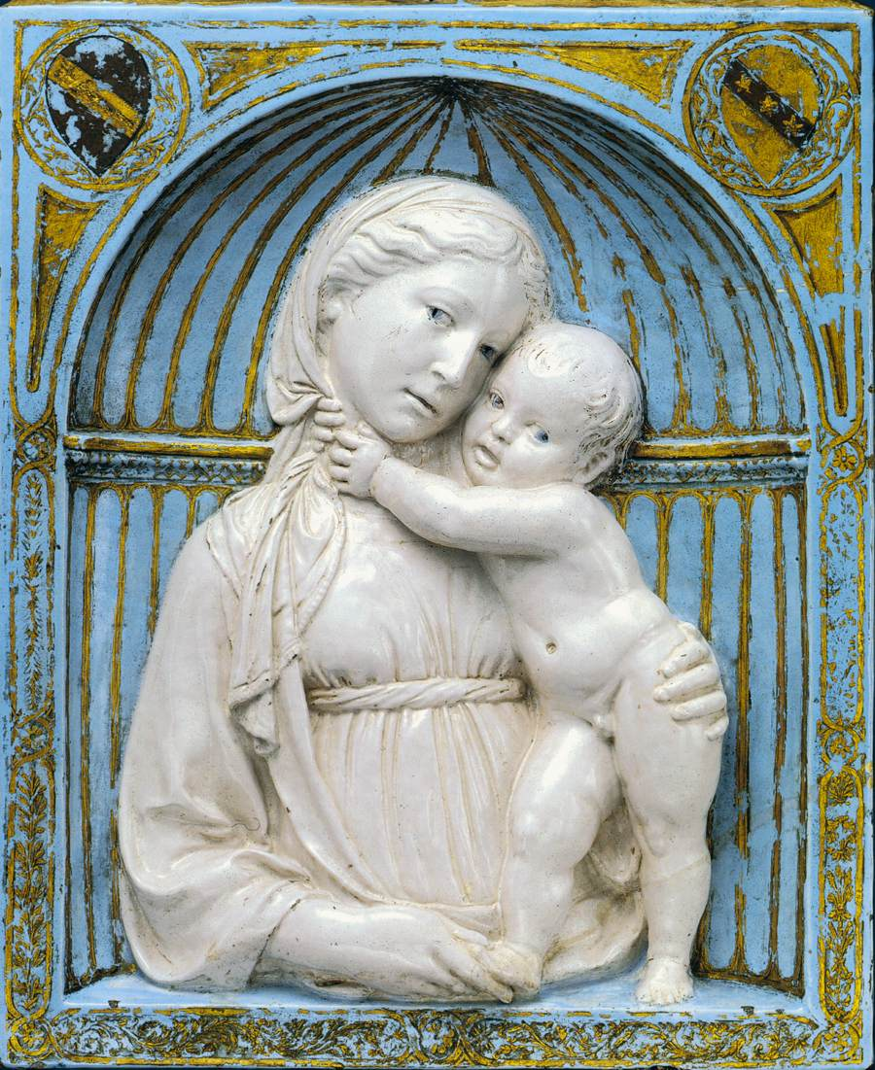
ประติมากรรมลอยตัว St George Marble free-standing statue 1417 ca. ผลงานของ Donatello (ที่มา:https://lifeandmasterpiece.wordpress.com/2015/03/03/monumental-art-donatellos-st-george/)
ประติมากรรมนูนสูง Luca della Robbia, Madonna and Child 1445/ 1450 sculpture by Luca della Robbia Glazed terracotta, partially gilt, 48 x 39 cm Metropolitan Museum of Art, New York
(ที่มา: https://theredlist.com/wiki-2-351-861-1411-1413-1415-view-italian-renaissance-profile-della-robbia-luca.html)

Slide 51
2. ประติมากรรมยุครุ่งเรืองหรือยุคทองของเรอนาซอง High Renaissance Scupture เมื่อลอเรนโซแห่งตระกูลเมดิซีได้ถึงแก่กรรมลง เมืองฟลอเรนซ์จึงขาดผู้สนับสนุน เกิดความวุ่นวานทางการเมือง ขณะนั้นกรุงโรมเริ่มมีบทบาทแทน ค.ศ. 1495-1527 จึงถือเป็นยุคทองของเรอนาซอง ศิลปินช่างฝีมือจากเมืองต่างๆ ของอิตาลีย้ายมาอยู่กรุงโรม ทำให้กรุงโรมเป็นศูนย์กลางของคริสตจักรโรมันคาทอลิคและศิลปวัฒนธรรมยุโรป สันตะปาปาแต่ละองค์อุปถัมภ์หรือจ้างศิลปินฝีมือดีมาสร้างสรรค์งานให้ส่งผลให้เกิดศิลปินอัจฉริยะหลายคน แต่ที่โดดเด่นด้านประติมากรรมคือ ไมเคิลแองเจลโล ประติมากรยุคเอกของยุคทองแห่งเรเนอซอง
ประติมากรที่สำคัญในยุคยุครุ่งเรืองหรือยุคทองของเรอนาซอง
- ไมเคิลแอนเจลโล บูโอนาร์รอติ Michelanglo Buowarroti ค.ศ. 1475-1564 เขาคือศิลปินที่มีอัจฉริยะทั้งด้าน ประติมากร จิตรกร สถาปนิก และนักกวี ที่ยิ่งใหญ่ในยุคทองของเรเนอซอง เกิดเมื่อวันที่ 6 มีนาคม ค.ศ. 1475 เมืองคาสเซ็นติโน รัฐฟลอเรนซ์ ถึงแก่กรรม 18 กุมภาพันธ์ ค.ศ. 1564 รวมอายุ 89 ปี ศพของเขาบรรจุไว้ใรสุสานโบสถ์ ซานตา โกรเซ เมืองฟลอเรนซ์ ก่อนเสียชีวิตเหลือผลงานที่ยังไม่เสร็จค้างไว้ ชื่อ ปิเอตา รอนดาดินี

Slide 52
ผลงานสำคัญของไมเคิลแองเจลโล
- รูปเทพแบคคัส เทพเจ้าแห่งเมรัย แกะสลักหินอ่อนตกแต่งโบสถ์เซนต์ปิเตอร์
- รูปปิเอต้า แกะสลักหินอ่อน เป็นผลงานชิ้นแรกที่สร้างชื่อเสียงให้เขามาก
- รูปเดวิด แกะสลักหินอ่อนรูปชายหนุ่มยืนเปลือยกาย เป็นผลงานชิ้นสำคัญของเขา
- รูปโมเสส แกะสลักหินอ่อน
- รูปพระสันตะปาปาจูเลียสที่ 2 หล่อสำริดขนาดใหญ่
- รูปเจ้าชายกุยลิโกอาโน และเจ้าชายลอเรนโซ แห่งเมดิซิแกะสลักหินอ่อน

Slide 53
- จอง กูจอง (Jean Goujon) ค.ศ. 1510-1566 เป็นชาวเมืองนอร์มังดีประเทศฝรั่งเศส
- บองตัง (Bontemp) ค.ศ. 1507-1570 เป็นชาวฝรั่งเศส
- ปีลอง (Germain Pilon) ค.ศ. 1535- 1590 เป็นชาวฝรั่งเศสลูกศิษย์บองตัง
- อะดัม คราฟท์ (Adam Krafft) ค.ศ. 1455-1509 เป็นชาวเยอรมนี
- ปีเตอร์วิเซอร์ (Peter Visher) ค.ศ. 1450-1529 เป็นชาวเยอรมนี
- เบอรูกิวเต (Berruguete) ค.ศ. 1490-1561 เป็นชาวสเปน
- มอนตาเนส (Montanes) ค.ศ. 1568-1649 เป็นชาวสเปน

Slide 54
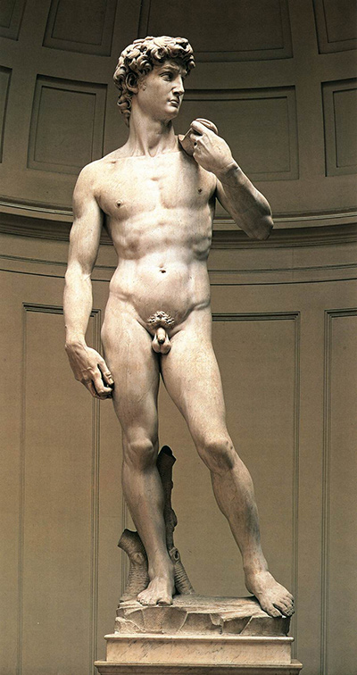
ประติมากรรมลอยตัว Michelangelo Buonarroti's Moses in Basilica di San Pietro in Vincoli, Rome, Italy (ที่มา:https://it.wikipedia.org/wiki/File:Michelangelo%27s_Moses.jpg)
ประติมากรรมลอยตัว Michelangelo Buonarroti, 1501-1504, Marmo bianco, 410×199 cm, Galleria dell’Accademia, Firenze
(ที่มา: http://antartico.altervista.org/2016/03/06/1009/)

Slide 55
ประติมากรรมลอยตัว Michelangelo Buonarroti, 1497-1499, Marmo, 174×195×69 cm, Basilica di San Pietro in Vaticano, Città del Vaticano. (ที่มา: http://antartico.altervista.org/2016/03/06/1009/)

Slide 56
3. ประติมากรรมสมัยปลายเรอนาซอง Late Renaissance Sculpture หลังจากยุคของไมเคิลแองเจลโลได้สิ้นสุดลงแล้ว ศิลปะเรอนาซองก็พลอยสิ้นสุดลงด้วย เป็นจุดเริ่มต้นเข้าสู่ศิลปะบาโรค นักประวัติศาสตร์เรียกศิลปกรรมระหว่างสองยุคนี้ว่า แมนเนอริสม์ (Mannerism)
ประติมากรที่สำคัญในยุคปลายเรอนาซอง
- เบนเวนิวโต เชลลินี (Benvenuto Cellini) ค.ศ. 1500-1571 เป็นชาวเมือฟลอเรนซ์
- ดา โบโลญา (Giovanni Da Bologna) ค.ศ. 1529-1609 เป็นชาวเฟลมมิช

Slide 57
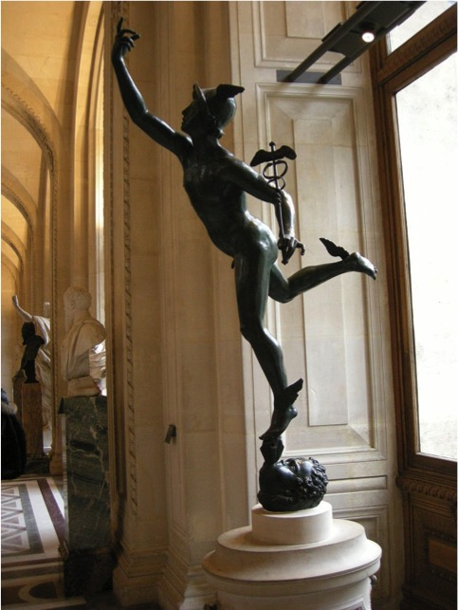
ประติมากรรมลอยตัว “เทพเจ้าเปอร์ซุสกับเมดูซ่า”หล่อสำริด Benvenuto Cellini’s statue of Perseus, in Florence, Italy (ที่มา:https://100swallows.wordpress.com/2008/01/01/praise-from-michelangelo/)
ประติมากรรมลอยตัว รูปเทพเมอร์คิวรี หรือ เทพเฮอร์เมส ผลงานของ กิแอมโบโลญา (Giambologna) ค.ศ. 1550 ปัจจุบันตั้งแสดงอยู่ที่พิพิธภัณฑ์ลูฟวร์ ประเทศฝรั่งเศส
(ที่มา:http://www.gypzyworld.com/article/view/1018)

Slide 58
2.10 ประติมากรรมบาโรค (Baroque Sculpture) ค.ศ. 1600-1700
ศิลปะเรนาซองรุ่งเรืองมาเป็นเวลา 500 ปี ก็เริ่มเสื่อม โดยโครงสร้างของงานทั้งหมดกลายเป็นรูปลักษณ์ของศิลปะบาโรค ประติมากรรมสมัยบาโรคได้เปลี่ยนจากมุ่งแสดงอารมณ์สงบนิ่ง ครุ่นคิดแฝงไปด้วยหลักคิดปรัชญาแบบลึกซึ้งของสมัยเรนาซองมาเป็นแบบเคลื่อนไหว แสดงออกทางอารมณ์ให้เห็นอย่างชัดเจนชอบทำให้รูปทรงบิดพันกันเกินงาม งามมีความบรรจงประณีตมาก โอ่อ่าหรูหรา คำว่า บาโรค หมายถึงการประดิดประดอยอย่างวิจิตพิสดาร ในคริสต์ศตวรรษที่ 17 ศิลปะบาโรคได้แพร่หลายในยุโรปอย่างรวดเร็วเนื่องมาจากการเปลี่ยนแปลงทางสภาพสังคม
ประติมากรที่สำคัญในยุคบาโรค
- เบอร์นินี (Gianlorenzo Bernini) ค.ศ. 1598-1680 มีบิดาเป็นประติมากรที่มีชื่อเสียงชื่อ ปิเอโตร เบอร์นินี ดังนั้นเขาจึงมีแววศิลปินมาตั้งแต่เด็ก มีความรู้ความสามารถหลายสาขา เช่น จิตรกรรม ประติมากรรมและสถาปัตยกรรม นอกจากนี้เขายังมีความรู้ความชำนาญในการแกะสลักหินอ่อน เขาได้รับการแต่งตั้งเป็นหัวหน้าศิลปินในสำนักวาติกันและกรุงโรม ได้ออกแบบสร้างอนุสาวรีย์และน้ำพุต่างๆ ทั่วกรุงโรม

Slide 59
ประติมากรรมลอยตัว แกะสลักหินอ่อน "Apollo & Daphne," c.1622-25 by Gianlorenzo Bernini (1598-1680) (ที่มา:https://www.pinterest.com/pin/345862446354556856/?lp=true)

Slide 60
ประติมากรรมลอยตัว “David,” marble sculpture by Gian Lorenzo Bernini, 1623–24. In the Borghese Gallery, Rome. (ที่มา:https://arthistoryoftheday.wordpress.com/2011/08/13/gianlorenzo-bernini-david-1623/ )

Slide 61
2.11 ประติมากรรมโรโกโก (Rococo Sculpture) คริสต์ศตวรรษที่ 18
ศิลปะโรโกโกเลียนแบบมาจากศิลปะบาโรคและเจริญขึ้นในฝรั่งเศส ประติมากรรมโรโกโกในฝรั่งเศสนั้นหล้าหลังกว่างานจิตรกรรมมาก ช่วงนั้นงานจิตรกรรมจะรุ่งเรืองมาก ประติมากรรมมีการนำเอางานของเบอร์นินีประติมากรเอกในยุคบาโรคมาดัดแปลง นิยมสร้างขนาดเล็กหล่อด้วยสำริดหรืองานเครื่องเคลือบ งานแกะสลักจะบางนุ่มนวลเคลื่อนไหวอ่อนช้อย มักนำเสนอเรื่องราวของชนชั้นสูงงานรื่นเริง กามอารมณ์หรือเรื่องราวเกี่ยวกับเทพนิยายโบราณ ศิลปะโรโกโกถูกต่อต้านโดยกลุ่มศิลปะนีโอคลาสสิค เพราะแสดงเรื่องราวรสนิยมของชนชั้นสูงของฝรั่งเศส ประกอบกับการเมืองในยุคนั้นและมีการขุดค้นพบศิลปะวัตถุของกรีกและโรมันโบราณที่อิตาลีศิลปะนีโอคลาสสิคจึงเข้ามามีบทบาทแทน
ประติมากรที่สำคัญในยุคสมัยโรโกโก
- ปิกาล (Jean Baptiste Pigalle) ค.ศ. 1714-1785
- ปาจู (Pajou) ค.ศ. 1730-1809
- อูดง (Jean Antoine Houdon) ค.ศ. 1741-1828
- โกลดิยง (Cloodian) ค.ศ. 1738-1814 ทั้ง 4 คนเป็นชาวฝรั่งเศส

Slide 62
ประติมากรรมลอยตัว แกะสลักหินอ่อน Jean-Baptiste Pigalle, mausolée du maréchal de Saxe (ที่มา:http://www.larousse.fr/encyclopedie/images/Jean-Baptiste_Pigalle_mausol%C3%A9e_du_mar%C3%A9chal_de_Saxe/1002713)

Slide 63
ประติมากรรมลอยตัว แกะสลักหินอ่อน “รูป Daina” ผลงานของ อองตวน อูดง (ที่มา:https://commons.wikimedia.org/wiki/File:Jean-antoine_houdon,_diana,_1780.jpg)

Slide 64
2.12 ประติมากรรมนีโอคลาสสิค (Neoclassic Sculpture) ปลายคริสต์ศตวรรษที่ 18 ถึงต้นคริสต์ศตวรรษที่ 20
ในคริสต์วรรษที่ 19 มีเหตุการณ์หลายอย่างเกิดขึ้นทำให้เกิดศิลปะรูปแบบใหม่ที่เรียกว่านีโอคลาสสิคหรือลัทธิคลาสสิคใหม่ ถือเป็นกระบวนการทางสุนทรียภาพและการปฏิบัติการลอกเสียนแบบศิลปกรรมโบราณแทบทุกประเภท ทั้งโครงสร้าง สัดส่วน กลวิธี หรืออื่นๆ โดยเฉพาะจากกรีกและโรมันโบราณ มูลเหตุมาจากการขุดค้นพบเมืองเฮอรคูลาเนียม และเมืองปอมเปดี ในช่วง ค.ศ. 1784 ได้พบศิลปวัตถุล้ำค่าจำนวนมาก นักประวัติศาสตร์และนักวิจารณ์ศิลปะเห็นคุณค่าของศิลปกรรมโบราณ ส่งผลให้ประชาชนนิยมตาม และอีมูลเหตุก็คือเกิดการปฏิวัติฝรั่งเศส ทำให้เกิดการต่อต่านระบบศักดินาอย่างรุนแรง ส่งผลให้ศิลปะบาโรคและโรโกโกถูกต่อต้านความหรูหราฟุ่มเฟือย จนทำให้เกิดลัทธิใหม่และได้รับความนิยมทำให้เห็นวิวัฒนาการของศิลปะระหว่าง ค.ศ. 1760-1840 ศูนย์กลางอยู่ที่กรุงโรม ต่อมาเจริญรุ่งเรืองสุดขีดอยู่ที่กรุงปารีสของฝรั่งเศส ศิลปะนีโอคลาสสิคนิยมกันมาในยุโรปจนถึงต้นคริสต์วรรษที่ 20 จึงได้เสื่อมลง
ประติมากรที่สำคัญในยุคสมัยนีโอคลาสสิค
- คาโนวา (Antonio Canova) ค.ศ. 1757-1822
- ธอร์วัลดิ์เซน (Bertel Thorvaldsen) ค.ศ. 1770-1844

Slide 65
ประติมากรรมลอยตัว Antonio Canova, Paolina Borghese as Venus Victorious, 1804–08, White marble, 160 × 192 cm, Galleria Borghese, Rome (ที่มา: https://courses.lumenlearning.com/zeliart102/chapter/antonio-canova/ )

Slide 66
2.13 ประติมากรรมโรแมนติค (Romanticlism Sculpture) กลางคริสต์ศตวรรษที่ 19 ถึงต้นคริสต์ศตวรรษที่ 20
ศิลปินหนุ่มกลุ่มหนึ่งในยุโรปยึดแนวคิดใหม่เกิดปฎิกิริยาต่อต้านศิลปะกลุ่มนีโอคลาสสิค นับถือวัฒนธรรมกรีกและโรมันในอดีต จึงสร้างสรรค์ผลงานโดยยึดหลักเอาหลักอารมณ์ฝันและจินตนาการของตนเองเป็นหลักสำคัญ และต่อต้านผลงานที่สร้างขึ้นโดยหลักวิชาการของลักธินีโอคลาสสิค ประติมากรรมโรแมนติคมีลักษณะเหมือนงานจิตรกรรม มีการแสดงออกทางอารมณ์มากกว่าหลักการวิชาการหรือเหตุผล คลั่งไคล้เกินปกติวิสัย เช่น อารมณ์โกรธ รัก ปิติพอใจ เกลียดชัง ฯลฯ นอกจากนี้ยังแสดงออกถึงเรื่องราวที่แปลกประหลาด เพ้อฝันโดยไม่คำนึงถึงประเพณีนิยม เคลื่อนไหวกว้างขวางทั่วยุโรปจนกระทั่งได่รัยความนิยมสูงสุดในระหว่างปี ค.ศ. 1800-1850
ประติมากรที่สำคัญในยุคสมัยโรแมนติค
- ฟรองซัว รูเด (Francois Rude) ค.ศ. 1784-1855
- จอง ปิแอร์ คอร์โต (Jean Pierre Cortot) ค.ศ. 1787-1855
- อองตวน – หลุยส์ บารีย์ (Antoine – Louis Barye) ค.ศ. 1796-1875
- อองตวน – ออกุสต์ เปรโอ (Antone – Auguste Preault) ค.ศ. 1809-1879

Slide 67
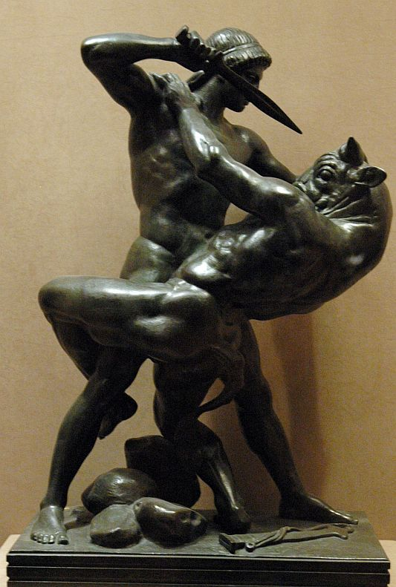
ประติมากรรมนูนสูง La Marseillaise (Francois Rude) - Sculptural group at the base of Arc de Triomphe de l'Etoile. (ที่มา: https://www.alamy.com/stock-photo-la-marseillaise-francois-rude-sculptural-group-at-the-base-of-arc-52919270.html )
ประติมากรรมลอยตัว Antoine-Louis Barye: Theseus-and-the-Minotaur, 1840
(ที่มา:http://www.artcyclopedia.com/artists/barye_antoine-louis.html)

Slide 68
ประติมากรที่สำคัญในยุคสมัยเรียลลิสม์
- คาร์โป (Jean Baptiste Carpeaoux) ค.ศ. 1827-1875 คาร์โปเป็นศิษย์ของ ฟรองซัว รูเด ผลงานของเขามีลักษณะเหมือนจริง ยึดหลักสุนทรียภาพให้เหมือนตามที่ตาเห็น ผลงานที่มีชื่อเสียงของเขาคือ ประติมากรรมรูปหมู่ ชื่อการเริงระบำ
- ออกุสต์ โรแดง (Auguste Rodin) ค.ศ. 1840-1917 โรแดงเป็นประติมากรผู้นำความก้าวหน้าสู่วงการประติมากรรม ไม่ว่าจะเป็นเทคนิควิธีการ แนวความคิด และการแสดงออกถึงความรู้สึกใหม่ๆ คลี่คลายและพัฒนาต่อวงการประติมากรรมในรุ่นต่อมา มีประติมากรรมที่สร้างชื่อเสียงไว้มากมาย เช่น รูปปั้นชาวเมืองกาเลส์ รูปบัลซัค ประตูนรก นักรบ จูบ ฯลฯ

Slide 69
ประติมากรรมนูนสูง Jean-Baptiste Carpeaux's "La Danse" at the Palais Garnier. (ที่มา:https://th.wikipedia.org/wiki/%E0%B9%84%E0%B8%9F%E0%B8%A5%E0%B9%8C:Jean-Baptiste_Carpeaux_La_Danse.jpg )

Slide 70
ประติมากรรมลอยตัว Auguste Rodin (French, 1840–1917). The Thinker, 1904. Cast bronze. Gift of Alma de Bretteville Spreckels. 1924.18.1 (ที่มา:https://www.pinterest.com/pin/103301385181273049/)

Slide 71
ประวัติความเป็นมาของในยุคสมัยต่างประติมากรรมในประเทศไทย
ในดินแดนสุวรรณภูมเหล่านี้เริ่มจากวัฒนธรรมจากอาญาจักรตามลุ่มน้ำต่างๆ เช่น สมัยทวารวดี สมัยศรีวิชัย สมัยลพบุรี สมัยล้านนา สมัยสุโขทัย สมัยกรุงศรีอยุธยา และต้นสมัยรัตนโกสินทร์ รวมกว่าพันปีที่มีความเชื่อมโยงกันมีการพัฒนามาอย่างต่อเนื่องขึ้นอยู่กับปัจจัยต่างๆตามความเจริญรุ่งเรืองและความมั่นคงทางการเมืองของอาณาจักรนั้นๆ ผลงานประติมากรรมไทยในยุคอดีตจะเน้นตอบสนองความเชื่อความศรัทธาในทางศาสนาเป็นหลัก เช่น ศาสนาพราหม์ - ฮินดู ศาสนาพุทธ ผลงานจะมีลักษณะที่เฉพาะตัวตามทัศนคติ มีความโดดเด่นที่แสดงออกถึงวัฒนธรรมประเพณี คติความเชื่อ ภูมิปัญญาท้องถิ่น วิถีชีวิต ผู้ที่ให้การอุปถัมภ์หรือควบคุมการสร้างจะเป็นนักบวช พ่อค้า ขุนนางชั้นผู้ใหญ่หรือพระมหากษัตริย์

Slide 72
ประติมากรรมในช่วงกลางสมัยรัตนโกสินทร์
พระบาทสมเด็จพระจุลจอมเกล้าเจ้าอยู่หัว รัชกาลที่ 5 พระองค์ท่านได้เสด็จประพาสกลุ่มประเทศยุโรป พระองค์ท่านทอดพระเนตรรูปปั้นคนเหมือนและอนุสาวรีย์ตามเมืองต่างๆ พบความสวยงามและแปลกตายิ่งนักเมื่อพระองค์เสด็จกลับมาที่ไทยจึงได้โปรดให้สร้างประติมากรรมอนุสาวรีย์ต่างๆ หลายที่ในประเทศไทย พระองค์เริ่มจ้างชาวต่างชาติมาปั้นอนุสาวรีย์ต่างๆ จ้างประติมากรและครูสอนศิลปะชาวต่างชาติเข้ามาสอนโดยนำหลักทฤษฎีแบบตะวันตกเข้ามาใช้ เช่น ความรู้ทางกายวิภาค (Anatomy) องค์ประกอบศิลปะ (Composition) ในสมัยปลายรัชกาลที่ 5 พระองค์ทรงดำริสร้างโรงเรียนหัตกรรมราชบูรณะ ต่อมาในต้นสมัยรัชกาลที่ 6 วันที่ 7 มกราคม พ.ศ. 2456 พระองค์ได้พระราชทานนามใหม่ให้ชื่อโรงเรียนเพาะช่างและต่อมาหลังจากนั้นก็ได้เกิดโรงเรียนศิลปะที่ท่าพระจันทร์ชื่อโรงเรียนประณีตศิลปกรรมขึ้น (ต่อมาคือมหาวิทยาลัยศิลปากรในปัจจุบัน)

Slide 73
ความหมายและลักษณะของงานประติมากรรม
งานประติมากรรม คือ งานศิลปะที่มีลักษณะเป็นสามมิติวางเนื้อที่ในอากาศโดยใช้วัสดุต่างๆ เช่น ไม้ หิน ดิน ปูน แร่ วัสดุเคมีสังเคราะห์ เขาและกระดูกสัตว์ ฯลฯ นำมาเข้าสูกระบวนการต่างๆ เช่น ปั้น ดุน หล่อแกะสลัก ตัด เจาะ เชื่อม ต่อติด เพื่อทำให้เกิดเป็นรูปทรงสามมิติแสดงเรื่องราวเนื้อหาและอารมณ์ความรู้สึกต่างๆ ตามจุดประสงค์ของผู้สร้างสรรค์
เทคนิคกระบวนการสร้างสรรค์ผลงานประติมากรรม
1.กระบวนการเพิ่ม (Additive Process) คือการใช้หลักการเพิ่มของวัสดุให้เกิดรูปทรงเป็นวิธีเก่าแก่มาตั้งแต่ยุคก่อนประวัติศาสตร์และจนถึงปัจจุบันก็ยังได้รับความนิยมอยู่ โดยที่ผู้สร้างสรรค์งานนำเอาสื่อวัสดุต่างที่มีลักษณะนิ่มมาปั้นหรือพอกให้เกิดรูปทรงมากกว่าการลอดโดยวิธีการนำออก เช่น การปั้นดินเหนียว ดินน้ำมัน ขี้ผึ้งเป็นต้น ฯลฯ

Slide 74
ภาพการปั้นขี้ผึ้ง (ที่มา:http://www.xn--72c6admma6acdo9dza5b3hsa4koe.com/%E0%B8%82%E0%B8%B1%E0%B9%89%E0%B8%99%E0%B8%95%E0%B8%AD%E0%B8%99%E0%B8%81%E0%B8%B2%E0%B8%A3%E0%B8%AA%E0%B8%A3%E0%B9%89%E0%B8%B2%E0%B8%87%E0%B8%9E%E0%B8%A3%E0%B8%B0%E0%B8%9E%E0%B8%B8%E0%B8%97%E0%B8%98/ )

Slide 75
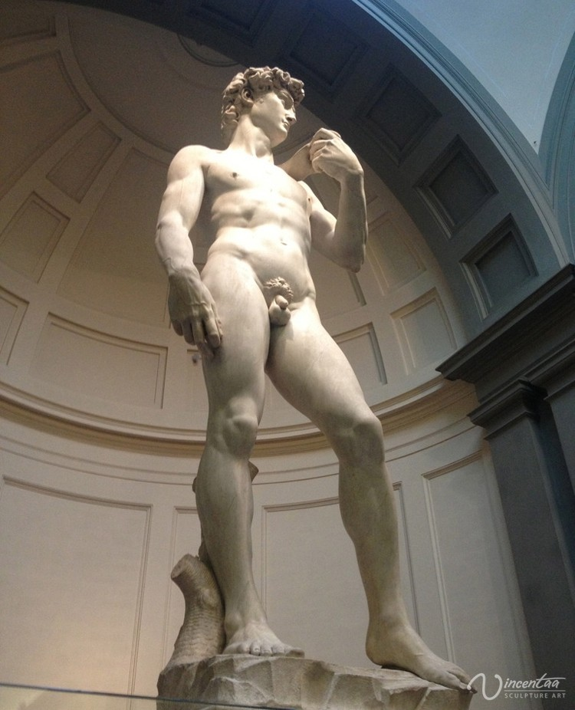
2. กระบวนการลด (Deductive Process) คือการนำสื่อวัสดุออกจากรูปทรงของงาน เป็นวิธีการเก่าแก่ตั้งแต่ยุคก่อนประวัติศาสตร์จนถึงปัจจุบันยังได้รับความนิยมอยู่ ได้แก่ การตัด เซาะ ขุด แกะ วัสดุส่วนที่ไม่ต้องการออก วิธีการนี้ผู้สร้างสรรค์จะปรับแก้ลำบากถ้าเกิดข้อผิดพลาด ผลงานส่วนใหญ่คือ การแกะสลักไม้ หิน เขาหรือกระดูกสัตว์ โฟม ผักและผลไม้ ฯลฯ
รูปแกะสลักหินอ่อน เดวิดโดย มิเคลัน เจโล
(ที่มา:http://www.featureinc.com/%E0%B8%A3%E0%B8%B9%E0%B8%9B%E0%B8%9B%E0%B8%B1%E0%B9%88%E0%B8%99%E0%B9%80%E0%B8%94%E0%B8%A7%E0%B8%B4%E0%B8%94/)

Slide 76
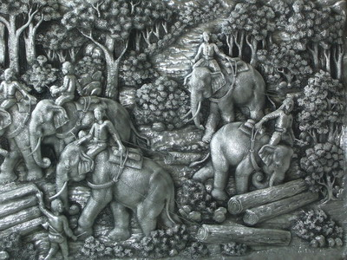
3. กระบวนการอัดและเคาะดุน (Repouse) เป็นประกวนการที่เห็นเด่นชัดในงานหัตถกรรมพื้นบ้านที่มีขนาดไม่ใหญ่นัก ผู้สร้างสรรค์ผลงานใช้วิธีการอัด เคาะ ดุน วัสดุต่างๆ เพื่อให้เกิดรูปทรงตามที่ต้องการ เช่น งานดุนเครื่องโลหะ เครื่องเงิน เครื่องทอง ฯลฯ
รูปงานดุนโลหะเชียงใหม่
(ที่มา:http://smileartclub.blogspot.com/2012/05/2545-6-4-28-2543.html)

Slide 77
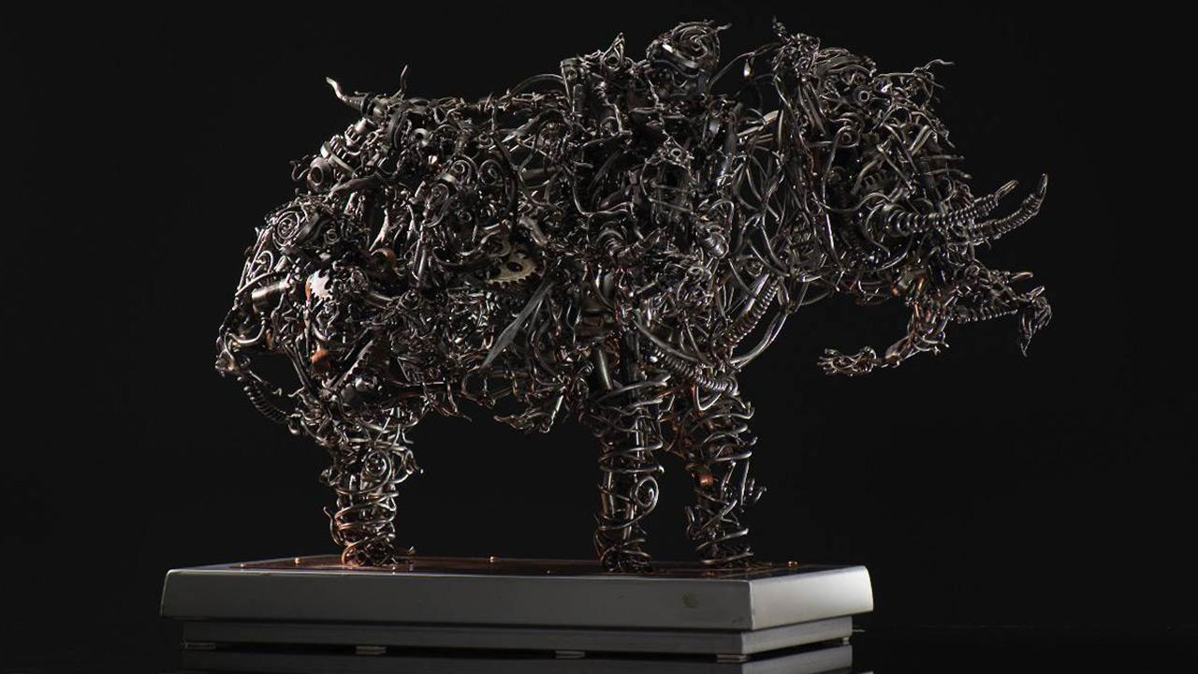
4. กระบวนการต่อ ติด บัดกรี เชื่อม (Constructive Process) เป็นกระบวนการที่นิยมกันมาในช่วงต้นคริสต์ศตวรรษที่ 20 เป็นต้นมาจนถึงปัจจุบัน โดยใช้วิธีนำความร้อนละลายเหล็กหรือตะกั่ว สะกรู เดือย เป็นตัวเชื่อมยึดระหว่างรูปทรง เป็นงานที่มีขนาดใหญ่เห็นได้มากในปัจจุบัน
ศิลปะการใช้เหล็กของ คุณบรรเจิด เหล็กคง เกิดจากการใช้ศาสตร์และศิลป์ในการประยุกต์นำเอาเศษโลหะอย่างเช่น ชิ้นน๊อต สกรู เหล็ก เฟือง และลูกปืน นำมาสร้างคุณค่าใหม่ (ที่มา:https://www.thairath.co.th/content/602447)

Slide 78
5. กระบวนการทำแม่พิมพ์ (Molding) และการหล่อ (Casting) เป็นกระบวนการที่ต่อยอดการเพิ่มการลด ปั้นและแกะสลัก ด้วยเหตุผลสองข้อคือ
1. วัสดุที่ได้จากการปั้นรูปต้นแบบไม่คงทนถาวร
2. ต้องการผลงานที่มีจำนวนมากกว่า 1 ชิ้น
กระบวนการทำแม่พิมพ์หล่อมีด้วยกันหลายวิธี แต่วิธีที่ได้รับความนิยมมาจนถึงปัจจุบันนี้คือ
- การทำพิมพ์ทุบ เป็นวิธีการที่ง่ายที่สุด ส่วนมากนิยมใช้ปูนปลาสเตอร์ทำพิมพ์ คือแบ่งพิมพ์หรือกั้นพิมพ์ 1-3 ชิ้นแต่จะหล่องานได้ชิ้นเดียวโดยการทุบทำลายพิมพ์ทิ้งเพื่อที่จะให้ได้งานต้นแบบ
- การทำพิมพ์ชิ้น นิยมทำพิมพ์ด้วยวัสดุที่หลากหลาย เช่น ปูนปลาสเตอร์ ปูนซีเมนต์ ไฟเบอร์กล๊าส ซิลิโคลน ฯลฯ เป็นวิธีการที่ซับซ้อนมาก ช่างต้องมีประสบการณ์สูงมาก่อน พิมพ์ประเภทนี้จะสามารถหล่อผลงานได้จำนวนหลายชิ้นมีความประณีตมากกว่าการทุบ

Slide 79
มหาพรหมฤาษีจินดามณี
เริ่มสาดปูดเพื่อทำพิมพ์หล่อขี้ผึ้งแล้วทุบพิมพ์ปูนทิ้ง
(ที่มา: http://art-86.blogspot.com/2013/03/ )

Slide 80
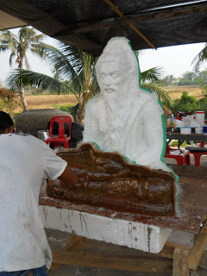
มหาพรหมฤาษีจินดามณี
หลังจากเก็บรายละเอียดเสร็จแล้วก็เข้าสู่ขั้นตอนการทำพิมพ์ยางซิลิโคนต่อไป
(ที่มา: http://art-86.blogspot.com/2013/03/ )

Slide 81
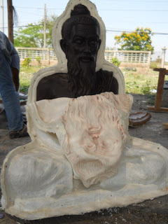
- ขั้นตอนการทำพิมพ์ครอบงานนี้ครอบด้วยไฟเบอร์กลาสเพราะเบาแรงคนทำงานมาก - ขั้นตอนการหล่อไฟเบอร์กลาสที่เห็นนี้พิเศษตรงที่ผสมผงมวลสารที่เจ้าภาพเตรียมไว้ผสมลงไปในน้ำยาเรซิ่น เลยเพื่อจะโชว์สีวัสดุจริงและเพื่อความคงทนเมื่ออยู่กลางแจ้ง (ที่มา: http://art-86.blogspot.com/2013/03/ )

Slide 82
มหาพรหมฤาษีจินดามณี โดย ศักดิ์ ศรีธรรมมา(ซี่) องค์นี้เป็นองค์แรกที่หล่อออกมาสีจะเข้ม ณ สำนักสงฆ์ จ.ราชบุรี (ที่มา: http://art-86.blogspot.com/2013/03/ )

Slide 83
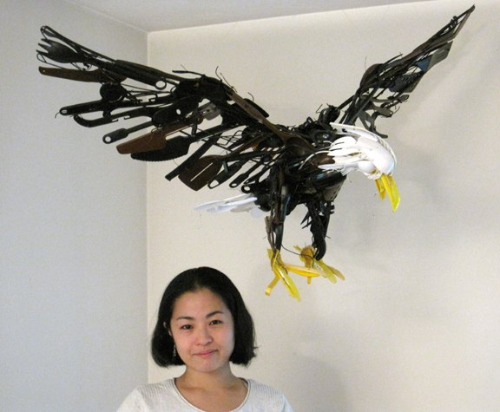
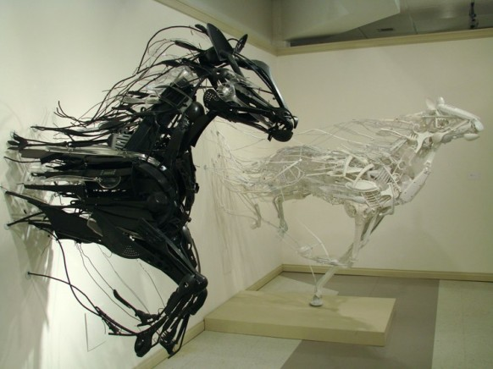
6. กระบวนการผสมผสานที่หลากหลาย (Assemblage) เป็นวิธีที่ศิลปินสมัยใหม่นิยมทดลองสร้างสรรค์ผลงานประติมากรรมสมัยใหม่ โดยใช่สื่อวัสดุที่หลากหลายและแปลกใหม่มาประยุกต์ใช้ หรือศัพท์ภาษาที่พูดกันคือ การเล่นแร่แปรธาตุ
ผลงานของ ซายากะ (Sayaka) ศิลปินชาวญี่ปุ่น
(ที่มา: http://www.xn--12cfra9ebbh1dya8moa2e0n.com)

Slide 84
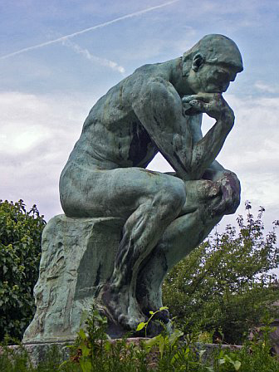
ลักษณะชองผลงานประติมากรรม (แบ่งตามความสูง - ต่ำ) แบ่งได้ 4 ลักษณะดังนี้
1. ประติมากรรมลอยตัว (Round Relief) มีลักษณะของผลงานเป็นสามมิติ มองได้รอบทิศทาง กินเนื้อที่ในอากาศ เรื่องราวรูปทรงทุกสัดส่วนต้องถูกต้องสมบูรณ์ตามที่ต้องการ เช่น อนุสาวรีย์ต่างๆ รูปปั้นต่างๆ ฯลฯ
รูปปั้นนักคิด ( the thinker ) เป็นรูปปั้นของดังแตในตอนครุ่นคิด โดย โอกุสต์ รอแด็ง
(ที่มา: http://webtasarimtoplist.com)

Slide 85
อนุสาวรีย์ประชาธิปไตย Democracy Monument ตั้งอยู่กึ่งกลางวงเวียนระหว่างถนนราชดำเนินกลางกับถนนดินสอ แขวงบวรนิเวศ เขตพระนครกรุงเทพมหานคร สร้างขึ้นเป็นที่ระลึกถึงเหตุการณ์เปลี่ยนแปลงการปกครองจากระบอบสมบูรณาญาสิทธิราชย์เป็นระบอบประชาธิปไตย การก่อสร้างอนุสาวรีย์ประชาธิปไตยเริ่มขึ้นในวันที่ 24 มิถุนายน พ.ศ. 2482 และทำพิธีเปิดเมื่อวันที่ 24 มิถุนายน พ.ศ. 2483 ในสมัยจอมพล แปลก พิบูลสงครามดำรงตำแหน่งนายกรัฐมนตรี (ที่มา:https://www.thetrippacker.com)

Slide 86
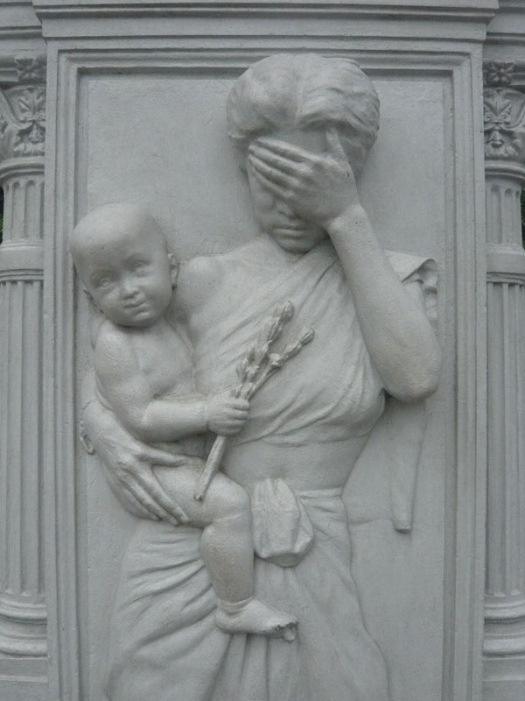
2. ประติมากรรมนูนสูง (High Relief) ประติมากรรมที่มีลักษณะสามมิติ มีความนูนสูงขึ้นมากินพื้นที่ในอากาศจากฐานระนาบรองปั้นตั้งแต่ 2 ถึง 4 ใน 5 ส่วนของความหนาในแนวลึกของรูปทรงและขนาดที่ปั้นในมุมนั้นๆ งานประเภทนี้จะมองได้ 3 ทิศทาง คือ ด้านตรง และมุมเฉียงทั้งสองด้าน ประติมากรรมลักษณะนูนสูงส่วนใหญ่จะพบเห็นได้ตามส่วนที่ประดับตกแต่งอนุสาวรีย์ต่างๆ ฯลฯ
สะพานเรียกกันโดยสามัญว่า “สะพานร้องไห้” แต่ชื่อที่แท้จริงคือสะพานมหาดไทยอุทิศเนื่องจากรูปประติมากรรมที่ประดับสะพานเป็นรูปผู้ใหญ่อุ้มลูกถือดอกซ่อนกลิ่นและรูปผู้ใหญ่ยืน และเด็กยืนยกมือไหว้
(ที่มา: http://www.tnews.co.th/contents/393970)

Slide 87
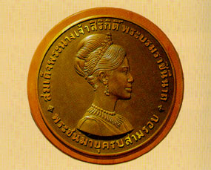
3. ประติมากรรมนูนต่ำ (Bas Relief) เป็นประติมากรรมสามมิติ มีความนูนของรูปทรงประติมากรรมกินเนื้อที่ในอากาศสูงขึ้นมาจากฐานระนาบรองปั้นไม่เกิน 1 ใน 5 ส่วนของความหนาในแนวลึกของรูปทรงและขนาดที่ปั้นในมุมนั้นๆ งานประเภทนี้มองได้เพียงด้านเดียวคือด้านหน้าเท่านั้น ในเวลาปฏิบัติงานผู้สร้างสรรค์ผลงานจะต้องมีการควบคุมความสูงของรูปทรงในแนวลึกให้ได้มิติที่สมบูรณ์ถูกต้องตามหลักทัศนียภาพ การผลักระยะขณะปั้นพยายามให้รูปทรงต่ำมากที่สุดแต่ดูแล้วมีความรู้สึกกลมนูนเหมือนประติมากรรมลักษณะลอยตัวจะเห็นได้จากรูปเหรียญต่างๆ

Slide 88
ตัวอย่างเหรียญและประติมากรรมนูนต่ำ (ที่มา: https://nibhonk.wordpress.com/2015/02/)

Slide 89
4. ประติมากรรมร่องลึก (Incised Relief) เป็นประติมากรรมสามมิติ มีความนูนเหมือนนูนต่ำ เพียงแต่ผู้สร้างสรรค์ผลงานมีเจตนาสลักขูดขีดแกะสลักเซาะร่องลงไปในฐานพื้นระนาบของงานเพื่อให้เกิดรูปร่าง รูปทรง เรื่องราวเนื้อหาต่างๆ หลังจากนั้นใช้วิธีการแกะสลักเกลารูปทรงภายในลงไปหาเส้นที่ได้ขุดเซาะเป็นเส้นไว้เพื่อให้เกิดปริมาตรและรูปทรงเหมือนจริง งานประเภทนี้มาได้เพียงด้านเดียวเท่านั้น จะเห็นได้จากผลงานแกะสลักยุคหินยุคกลางและปลายของอียิปต์หรือภาพแกะสลักทรายบางส่วนของนครวัดนครธมประเทศกัมพูชา
ประติมากรรมร่องลึก (Incised Relief) รูปแกะสลักหินในยุคอียิปต์
(ที่มา:http://people.ucls.uchicago.edu/~bwildem/art_hist_laba/egypt/Akhenaten.html )

Slide 90
ภาพมองมุมตัดด้านข้างเพื่อเปรียบเทียบแสดงความสูง – ต่ำ ของรูปทรงที่นูนยื่นจากฐานรองปั้นออกมากินพื้นที่ในอากาศของประติมากรรมลักษณะต่างๆ

Slide 91
องค์ประกอบของทัศนธาตุในงานประติมากรรม
องค์ประกอบศิลป์ (Composition)
1. รูปทรง (Form) หมายถึงรูปทรงที่มีความกว้าง สูง ยาว และความลึก หรือที่เรียกว่ารูปทรงสามมิติซึ่งจะประกอบไปด้วยมวลปริมาตร เช่นรูปทรงของสถาปัตยกรรมต่างๆ และรูปทรงของงานประติมากรรม
2. ปริมาตร (Volume) หมายถึง ส่วนที่นูนหรือยื่นออกมาจะมาก/ น้อย ของรูปปั้นหรือรูปแกะสลัก ซึ่งเป็นปัจจัยสำคัญทำให้เกิดลักษณะรูปทรงที่ยื่นออกมากินพื้นที่ในอากาศ
3. มวล (Mass) หมายถึง กลุ่มของรูปทรง ก้อนของรูปทรงวัตถุที่มีความหนาแน่น มีน้ำหนักหรือปริมาตรความหนาแน่นของรูปทรง เช่น พวงองุ่น, ทะลายลูกมะพร้าว, ทะลายลูกตาล เป็นต้น
4. พื้นผิว (Texture) ลักษณะพื้นผิวบนผลงานประติมากรรมจะเป็นการเสริมคุณลักษณะของงานประติมากรรมนั้นให้ได้อารมณ์ความรู้สึกที่แตกต่างกันมากขึ้น การสร้างพื้นผิวที่ขัดแย้งให้แตกต่างกันทั้งความหยาบและละเอียด ขรุขระและเรียบ มันและด้าน ฯลฯ

Slide 92
5. เส้น (Line) หมายถึง เส้นต่างๆที่ปรากฏอยู่ในงานประติมากรรม เส้นที่ทำให้เกิดรูปร่างรูปทรง เส้นโครงสร้างของปริมาตรและรูปพรรณของวัตถุสิ่งของ เส้นแต่ละเส้นจะให้ความรู้สึกที่แตกต่างกัน ตามเนื้อหาและความหมายที่ประติมากรต้องการจะนำเสนอ
6. สัดส่วน (Proportion) เป็นแบบแผนที่ใช้กำหนดสัดส่วนต่างๆ ของมนุษย์ สัตว์และวัตถุสิ่งของ เพื่อเป็นประโยชน์ในการเขียนรูป เขียนแบบร่าง ปั้นรูป แกะสลักและงานออกแบบต่างๆ สัดส่วนเป็นเรื่องของสุนทรียภาพและอุดมคติ
7. แสง (Light) แสงในที่นี้หมายถึงแสงสว่าง แสงมีความสำคัญต่อการสร้างผลงานประติมากรรมเป็นอย่างมาก ซึ่งนอกจากจะให้ความสว่างแล้วยังทำให้เกิดเงาในอาณาเขตที่แสงไปไม่ถึง แสงเงาจึงสำคัญมากในหลักของศิลปะ แสงทำให้เกิดน้ำหนักและน้ำหนักก็ทำให้เกิดปริมาตรแก่รูปทรง แสงเงาจึงเป็นตัวชี้วัดตรวจสอบความถูกต้องของระยะน้ำหนักความสูงต่ำของรูปทรงในเวลาปฏิบัติงานและส่งผลต่ออารมณ์ความรู้สึกของชิ้นงานที่แตกต่างกัน
8. บริเวณที่ว่าง (Space) บริเวณที่ว่างในงานประติมากรรมจะทำให้รูปทรงต่างๆ ดูแล้วไม่ทึบตัน คือบริเวณที่ว่างภายในรูปทรงดูแล้วเกิดช่องว่างทะลุผ่านรูปทรงทำให้มองเห็นพื้นหลังอีกด้านหนึ่ง

Slide 93
อ้างอิง
(๑) ชะลูด นิ่มเสมอ, องคป์ประกอบศิลป์, ไทยวัฒนาพาณิชย์; กรุงเทพฯ, ๒๕๔๓.
(๒) ชัยชาญ จันทศรี, ประติมากรรม, มิตรสัมพันธ์กราฟฟิค: กรุงเทพฯ, ๒๕๕๒.
(๓) มัย ตะติยะ, ประติมากรรมภาคปฏิบัติ, สิปประภา: ปทุมธานี, ๒๕๕๒.
(๔) นันทวัชร์ ชัยมโนนาถ, How to draw perspective, ช่างคิด: ปทุมธานี, ๒๕๕๒.

